Slide 1
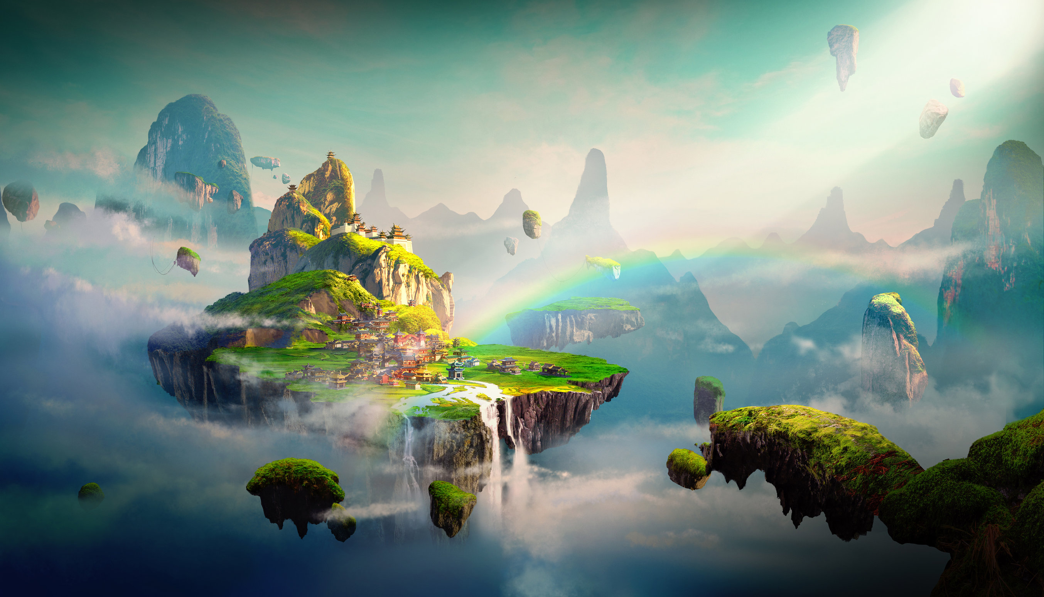

제2회 디토랜드 메타버스 제작 공모전
수상자 작품 등록 안내
Notes:
이미지 콘텐츠 ID: 117772829
링크: https://kr.123rf.com/photo_117772829_arcade-space-ship-flying-to-the-sun-in-blue-corridor-or-canyon-landscape-with-3d-mountains-80s-style.html?vti=ljt2wip79kexha3ro3-2-67

Slide 2
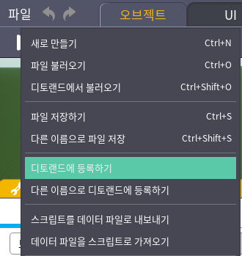
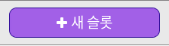
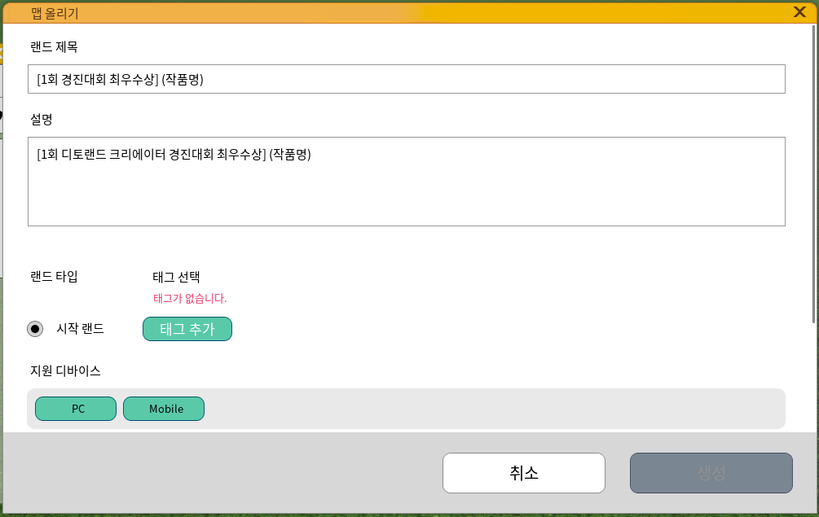
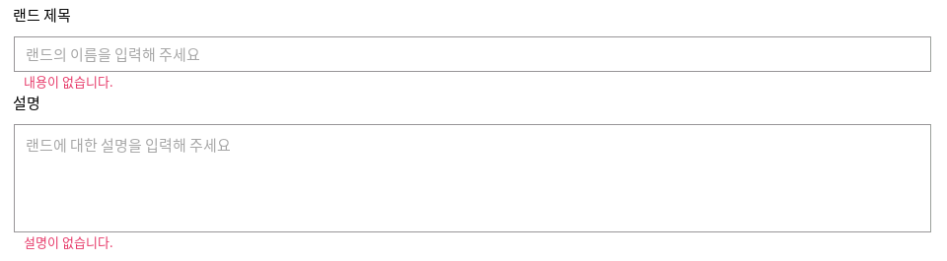
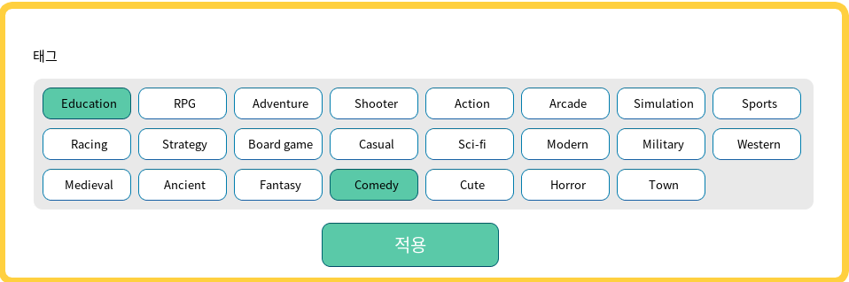
수상작 월드 디토랜드 등록
1
2
2-1
2-2
[2회 공모전 (상이름)] (작품명)
[제2회 디토랜드 메타버스 제작 공모전 (상이름) 수상작]
(제작자 이름(팀명), 월드 소개, 플레이 방법 등의 설명 작성)
*본 월드는 2025년 6월 2일까지 의무적으로 공개 예정입니다.
1-1
2-3
2-4
2-4
1-1. 제출했던 RMO 파일을 스튜디오에서 실행하고,
[파일] > [디토랜드에 등록하기] 클릭
2-1. 우측 상단 [새 슬롯] 클릭
2-2. 랜드 제목을 [2회 공모전 (상이름)] (작품명) 형식으로 변경
설명란에 [제2회 디토랜드 메타버스 제작 공모전 (상이름) 수상작] 형식으로 변경한 뒤, 제작자 이름/팀명(개인의 경우 이름 중간글자 비공개),월드 소개, 플레이 방법, 월드 게시 기간 등의 설명 작성
2-3. [태그 추가] 클릭하여 월드 주제와 관련 있는 태그 선택 후 [적용] 클릭
2-4. 지원 디바이스 PC, Mobile 모두 클릭
2-5. 하단의 [생성] 클릭

Slide 3
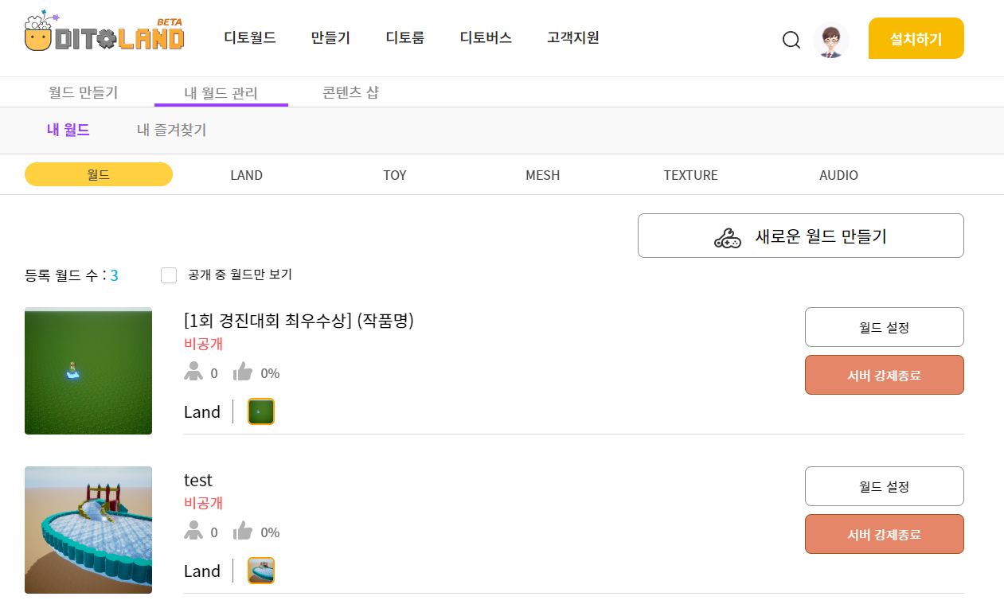
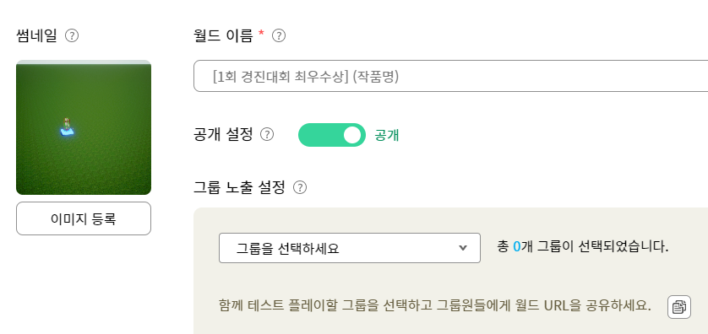
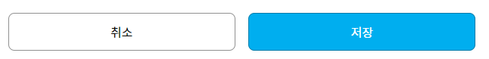
수상작 월드 디토랜드 등록
3
4
3-1
4-1
4-2
3-2
3-1. 디토랜드 웹사이트에서 로그인 후, [만들기] > [월드 관리] 클릭
3-2. [월드 설정] 클릭
4-1. 공개 설정을 ‘공개’로 변경한 뒤, 하단의 [저장] 클릭
4-2. ‘이미지 등록’을 클릭하여 별도의 썸네일 이미지 등록 가능

Slide 4
※ 기타 유의사항
- 안내드린 방법으로 6/8(목)까지 작품명 변경 및 등록해 주시기 바랍니다.
- 수상작은 수상자 발표일로부터 디토랜드 사이트에 2년간 공개합니다. (2년이 지나지 않은 시점에 무단 작품 삭제 혹은 비공개 시 수상 취소 및 상금이 반환되며, 손해배상이 청구 가능)
- 3p 안내대로 썸네일 이미지를 등록해 주시기 바랍니다. (썸네일을 등록하면 더 많은 유저들의 접속을 유도할 수 있음)
- 이후 디토랜드 패치가 진행될 때마다 맵 업데이트를 위한 알림을 전송드릴 예정이오니, 원활한 월드 접속을 위해 패치 내역 확인 및 업데이트 작업을 해 주시기 바랍니다.
문의: ditoedu@utplus.co.kr

